Slide 1
Характерные особенности отряда Голубеобразные класса Птицы

Slide 2
Класс: Aves = Птицы
Надотряд: Neognathae = Новонебные птицы, неогнаты
Отряд: Columbae, или Columbiformes = Голуби, голубеобразные
Семейство: Columbidae = Голубиные
Род: Columba Linnaeus, 1758 = (Настоящие) голуби
Род: Goura Stephens, 1819 = Венценосные голуби
Род: Ectopistes † Swainson, 1827 = Странствующие голуби
Род: Streptopelia Bonaparte, 1855 = Горлицы
Род: Treron (=Sphenurus) Vieillot, 1816 = Зелёные голуби
Род: Caloenas G.R.Gray, 1840 = Гривистые голуби
Род: Gallicolumba Heck, 1849 = Куриные голуби
и другие рода голубей
Семейство: Raphidae † = Дронтовые
Отряд: Columbae, или Columbiformes = Голуби, голубеобразные

Slide 3
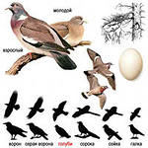
Сугубо растительноядные птицы, ведущие преимущественно древесный образ жизни. Размерный диапазон
— от воробья
(мелкие горлицы)
до индейки или
крупнее (дронты).

Slide 4
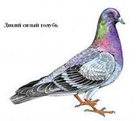
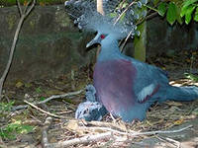
Телосложение плотное, голова небольшая, на тонкой шее, крылья обычно длинные и острые, хвост средней длины, закруглённый или ступенчатый..

Slide 5
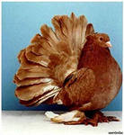
Для ухода за густым и плотным оперением голуби используют «пудру», продуцируемую не особыми
пудретками,
а пуховой
частью
перьев

Slide 6
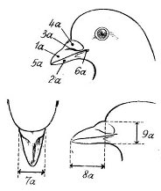
Клюв тонкий, в основании надклювья развита восковица — участок мягкой
вздутой голой
кожи, частично
прикрывающей
ноздри.

Slide 7
Ноги четырёхпалые, обычно короткие, но сильные. В отличие от большинства древесных птиц, лазают плохо, но хорошо ходят по земле, передвигаясь быстрыми шажками, быстро и неутомимо летают.

Slide 8
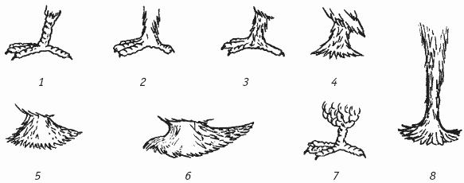
1 – неоперенная нога; 2 – «штанишки» (плюсна оперенная, пальцы неоперенные); 3 – «чулки» (плюсна и пальцы оперены короткими перьями длиной 0,5–1 см); 4 – «чулки в колокольчик» (плюсна и пальцы оперены перьями длиной 2–3 см); 5 – «малые космы» (плюсна и пальцы оперены перьями длиной 4–6 см); 6 – «космы в тарелку» (плюсна и пальцы оперены перьями длиной 7-10 см); 7 – «шорты» (на голени и брюшке торчащие мелкие перья); 8 – «чулки в блюдце» (на плюсне и пальцах короткие перья длиной 2–3 см)

Slide 9
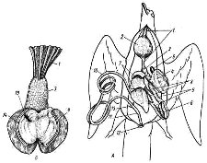
Многие обладают зычными, далеко слышными голосами, резонатором служит сильно раздувающийся пищевод.

Slide 10
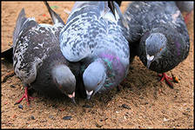
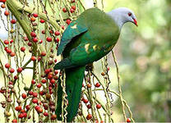
Большинство видов приспособлено к
питанию
твёрдыми сухими
семенами, но есть
группы, питающиеся
преимущественно
сочными плодами.

Slide 11
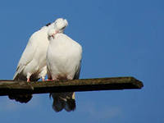
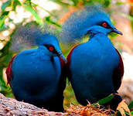
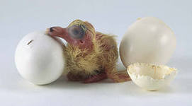
Все голуби моногамны, часто образуют постоянные пары. В заботе о потомстве принимают участие оба родителя. В кладке обычно 2 белых яйца, птенцы птенцового типа.

Slide 12
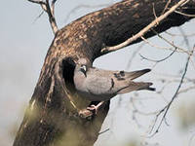
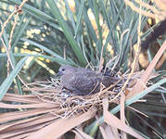
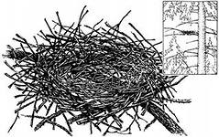
Примитивные гнёзда-помосты устраивают на деревьях и скалах, сооружениях человека, реже в дуплах, норах, на земле.

Slide 13
При постройке гнезд и насиживании птенцов разделение труда почти у всех голубей такое: самец собирает и приносит травинки и прутики, по одной веточке в клюве, как цапли и бакланы. Самка, сидя на месте, выбранном для гнезда, подсовывает их под себя и вокруг себя. Получается довольно небрежно сложенная рыхлая платформа из веток.

Slide 14
В начале выкармливания клетки стенок чрезвычайно развитого зоба взрослых птиц усиленно делятся, продуцируя белую творожистую массу — «птичье молоко». Позже к этой белковой отрыжке добавляются разбухшие в зобу семена.

Slide 15
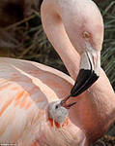
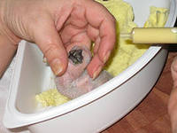

Slide 16
Ныне в отряде осталось лишь семейство голубиных, 310 видов которого распространены от тропиков до умеренных широт всего Земного шара, включая и большинство океанических архипелагов.

Slide 17
Представители семейства
-дронтовых,эндемичного для
Маскаренских островов,
истреблены человеком в XVII–XVIII вв. Родственные связи отряда неясны,голубей часто сближают с рябками, ржанкообразными, попугаями.

Slide 18
Голуби, рябки и дронты Эти три группы птиц не все
исследователи объединяют в один отряд. Многие выделяют рябков в особый отряд, другие предлагают объединить их с чайками либо с куриными, а дронтов — с пастушковыми.

Slide 19
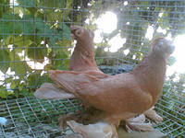
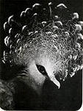
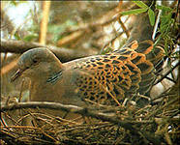
Голуби,
рябки
дронты

Slide 20
Все голуби воркуют. Многие еще и «гудят», свистят, шипят и пр. Но воркование — обязательный атрибут ухаживания, как и характерные позы, которые мы видим постоянно у сизарей, флиртующих на площадях и скверах наших городов. Но стиль воркования, тембр его и ритмика разные даже у близких видов голубей.

Slide 21
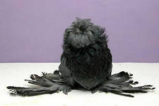
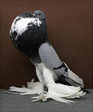
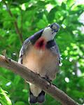
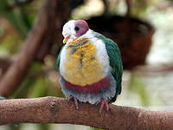

Slide 22
